Slide 1
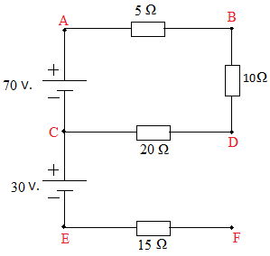
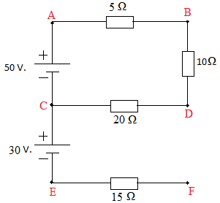
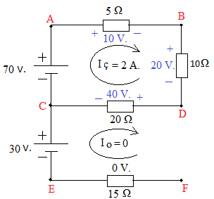
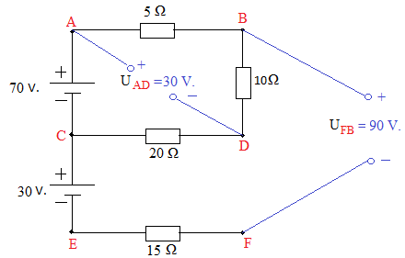
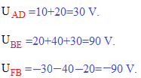
Örnek: Yandaki devrede , ve
gerilimlerini hesaplayınız

Slide 2
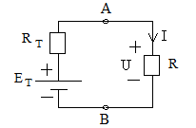
THEVENİN TEOREMİ
Bu teoremle; bir devredeki herhangi iki nokta arasına ilişkin karışık alt devre, çok basit olan Thevenin Eşdeğerine dönüştürülür. Devrede analizi yapılacak olan bir eleman değişkense ve devrenin geri kalan kısmı sabitse, bu kısım basite indirgenerek hesaplamalarda kolaylık sağlanır.
R_{T} ‘nin hesabı: R devreden çıkartılır, devredeki kaynaklar devre dışı yapılır. Bu durumda A-B uçları arasından ölçülen ya da hesaplanan eşdeğer dirençtir.
E_{T} ‘nin hesabı: R devreden çıkartılır, bu durumda A-B uçları arasından ölçülen ya da hesaplanan gerilimdir.
Not: Kaynaklar devre dışı yapılırken; gerilim kaynakları devreden çıkartılarak boşta kalan uçlar kısa devre edilir, akım kaynakları devreden çıkartılarak boşta kalan uçlar açık bırakılır.

Slide 3
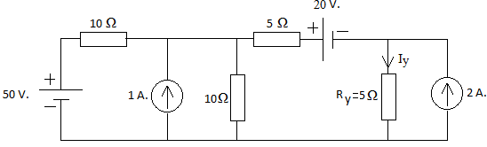
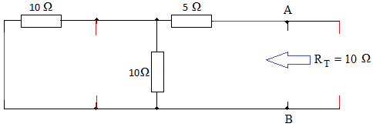

Slide 4
